Slide 1

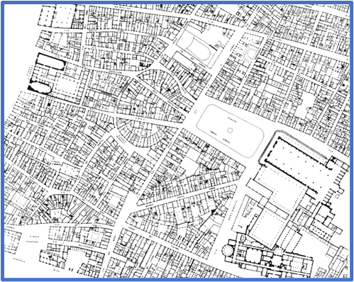
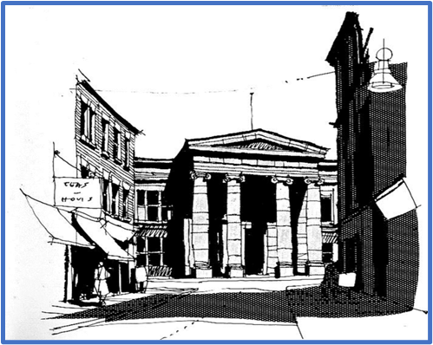



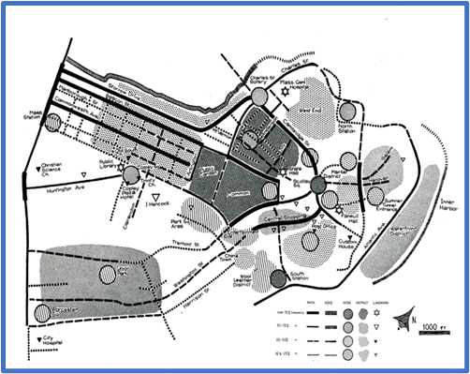
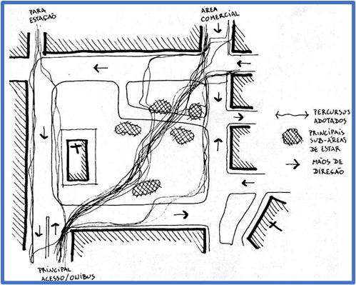
USB
METODOLOGÍAS 12/03/24
DE ANÁLISIS 9:00 AM
EN DISEÑO URBANO Jorge Villota Peña

